Slide 1
What is HTML? And HTML Version
1. HTML
- 인터넷에서 정보를 보여 주기 위한 표준 언어로 www기반의 웹 발전에 가장
중요한 역할을 한 markup 언어다.
- 마크업 언어는 일련의 요소를 단순하게 나열한 것으로,각각 요소들은 특수문자들에 의해 구분된다.
- 하지만 html은 정적인 웹페이지를 작성하기에만 적합 그래서 나타난 것이 동적인 웹페이지다.
마크업 언어(markup 言語, markup language)
- 태그 등을 이용하여 문서나 데이터의 구조를 명기하는 언어의 한 가지이다.
- 태그는 원래 텍스트와는 별도로 원고의 교정부호와 주석을 표현하기 위한 것이였으나
용도가 점차 확장되어 문서의 구조를 표현하는 역할을 하게 되었다.
이러한 태그 방법의 체계를 마크업 언어라 한다.
2. XML(eXtended Markup Language);
- HTML을 획기적으로 개선한 차세대 인터넷 언어
(클라언트 시스템의 복잡한 데이터 처리를 쉽게 하는 기능을 가짐)
3. URL(Uniform Resource Locators);
- 인터넷 상에서 사이트를 이동하기 위한 주소 체계
형태: 프로토콜://호스트:[포트번호]/[파일]#[색션]
접속방법//기계이름.서버이름.기관이름

Slide 2
What is HTML? And HTML Version
1.What is HTML?
-HYPER TEXT MARKUP LANGUAGE
(웹페이지를 기술하는 언어로,인터넷 문서를 표현하기 위해 태그와 일반적인 텍스트로 구성된 언어)
- A markup language is a set of markup tags.
- The tags describe document content.
- HTML documents contain HTML tags and plain texts.
- HTML documents are also called web pages.
- 태그 명령은 대소문자 구분치 않음.
2. HTML Version
HTML (1991) | HTML+ (1993) | HTML2.0 (1995) | HTML3.2 (1997)
HTML 4.01 (1999) | XHTML (2000) | HTML 5 (2012)

Slide 3
What is XHTML?
XHTML(Extensible Hypertext Markup Language):
HTML과 동등한 표현 능력을 지닌 마크업 언어로, HTML보다 엄격한 문법을 가진다.
HTML이 SGML의 응용인 데 반해, 매우 유연한 마크업 언어인 XHTML은 SGML의 제한된 부분집합인
XML의 응용이다.
XHTML 문서는 하나의 XML 문서로서 문법적으로 정확해야 하기 때문에, HTML과 달리 표준 XML
라이브러리를 이용한 자동화된 처리가 가능하다. XHTML 1.0은 2000,1월 26일, W3C의 권고안이
되었다.
XHTML은 HTML의 후속으로 많은 사람들이 XHTML을 HTML의 "최신 버전"으로 보고 있다.
하지만 HTML과 XHTML은 별개의 분리된 표준이다.
W3C는 지속적으로 웹 출판에서 XHTML 1.1, XHTML 1.0, HTML 4.01 등을 이용하길 권장하고 있다. 그리고 HTML 4.01의 후속 버전으로 HTML 5가 개발 되었다. 좀 더 엄격한 버전의 HTML의 필요를 느끼게 된 가장 큰 이유는 웹 콘텐츠가 기존의 전통 컴퓨터에서 벗어나 여러 가지 장치(이동기기등)에서 이용되기 시작하면서, 부정확한 HTML을 지원하는 데 필요한 자원이 부족한 환경이 생겨났기 때문이다. 문서가 검사될 수 있도록 문서형정의(DTD)를 사용해 XHTML 문서를 규정한다.
최신의 웹브라우저들은 XHTML을 정확하게 표현해 주며, XHTML이 거의 HTML에 포함되기 때문에 구형의 브라우저에서도 별 문제가 없다. 마찬가지로 XHTML을 지원하는 거의 모든 브라우저들은 HTML 역시 정확하게 표현한다. 혹자는 바로 이점이 HTML에서 XHTML으로의 전환을 더디게 하는 이유라고 말한다.
XHTML의 특별히 유용한 기능은 MathML, SVG와 같은 다른 XML 이름공간의 구성요소들과 섞어 쓸 수 있다는 점이다.
HTML에서 transitional XHTML으로의 변화는 미미하지만 완전한 XML 문서라는 주된 목적이 이루어진다. 가장 중요한 변화는 문서가 정형화(well formed)되고, 모든 HTML 요소(구성요소)들이 닫혀 있어야 한다는 점이다. 덧붙여, XHTML에서는 모든 태그들이 소문자로 작성되어야 한다. 이것은 HTML 2.0이 나오던 때에 대부분이 대문자를 사용하던 관습과는 완전히 대조적이다.
- XHTML에서는 수치를 포함한 모든 속성은 따옴표로 묶여야 한다.

Slide 4
HTML STRUCTURE
DOCTYPE—현재 웹페이지구조와 웹 페이지가 지켜야 할
문법형식에 대한 내용을 브라우저에 알려줌, 웹페이지가
지켜야 할 기준을 정의하는 선언부로, 어떠한 브라우저에서
보더라도 동일한 웹페이지를 보여주도록 만들어줌.
Transitional---과도적인 규칙을 따름.구 버전의 속성이나 태그 허용
Strict ---엄격한 규칙을 따름
<!DOCTYPE html>
<html>
<head> <title>_____</title> </head>
<body>
<h1> Welcome to Korea </h1>
<p> First paragraph </p>
</body>
</html>-<.head>
HTML 시작과 종료
머릿말,제목,알릴정보
브라우저에 보이는 내용 설명
-<!DOCTYPE html> : describes the DOCUMENT TYPE 선언부
-<html>-</html> : describes the web page웹문서의 시작과 끝을 알려줌/웹페이지 설명
- <head >-</head> : 머리말에 해당 보통 <title>태그를 많이 이용
- <title>-</title> : html 문서의 제목
-- <body> -</body> : visible page content 브라우저에 보이는 내용 설명
- <h1>-</h1> : is displayed as a heading 문서제목에 사용하는 태그
- <p> - </p> : is displayed as a paragraph단락을 나타내는 태그

Slide 5
Common Declaration
!DOCTYPE html PUBLIC "-//W3C//DTD XHTML 1.0 Frameset//EN" "http://www.w3.org/TR/xhtml1/DTD/xhtml1-frameset.dtd">
HTML 5
HTML 5

Slide 6
HTML 5
HTML 4.01

Slide 7
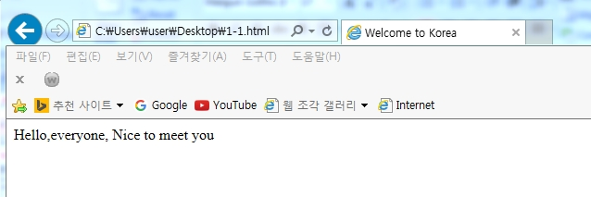
HTML 문서 프로그램
HTML Tag 입력시 주의사항
-Html 문서는 대소문자 구별 안함. 자바스크립트는 대소문자 구별함.
-태그 입력시 공백 없어야
-태그는 꼭 닫아 주어야, 나중에 생성한 태그부터 닫아 주어야
HTML 문서 작성
-문서 프로그램:메모장,에디터 플러스,울트라 에디터, 크립슨 에디터
문서의 시작과 종료
1. 다음 문서를 메모장에 입력하기
<html>
<head><title> Welcome to Korea </title> </head>
<body>
Hello,everyone, Nice to meet you
</body>
</html>
1-1.메모장에서 이 소스를 저장하기:file> save as>이름명.확장자 1-1.html>save
1-2. 확인 방법: 브라우저 열기>file>open>찾아보기> 1-1.html클릭> 확인

Slide 8
주석 태그
주석 태그
- 입력한 문자를 화면에 보이지 않게 하려면 주석을 사용
-주석사용방법:예 <!--홈페이지에 대한 간단한 설명-->
2. 다음 문서를 메모장에 입력하기
<html>
<head><title> Welcome to Korea </title> </head>
<body>
Hello,everyone, Nice to meet you
<!- - 홈페이지에 대한 간단한 설명 - - >
</body>
</html>
2-1.메모장에서 이 소스를 저장하기:file> save as>이름명.확장자 2-1.html>save
3-1. 확인 방법: 브라우저 열기>file>open>찾아보기> 2-1.html클릭> 확인
주석태그

Slide 9
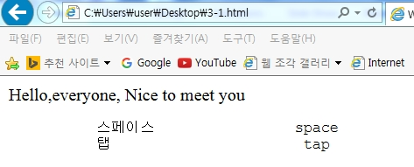
입력한대로 보여지는 태그
입력한대로 보여지는 태그: pre
- 공백 주고 싶으면 특수문자, 투명이미지 쓰나 pre 태그사용,
-pre 태그 안에는 다른 태그 사용못함. 색상 모양 변화 못함.
3. 다음 문서를 메모장에 입력하기
<html>
<head><title> Welcome to Korea </title> </head>
<body>
Hello,everyone, Nice to meet you
<pre>
스페이스 space
탭 tap
</body>
</html>
3-1.메모장에서 이 소스를 저장하기:file> save as>이름명.확장자 3-1.html>save
3-2. 확인 방법: 브라우저 열기>file>open>찾아보기> 3-1.html클릭> 확인
Pre태그 사용한 결과
<html>
<head><title> Welcome to Korea </title> </head>
<body>
Hello,everyone, Nice to meet you
스페이스 space
탭 tap
</body>
</html>
Pre태그 사용 안한 결과

Slide 10
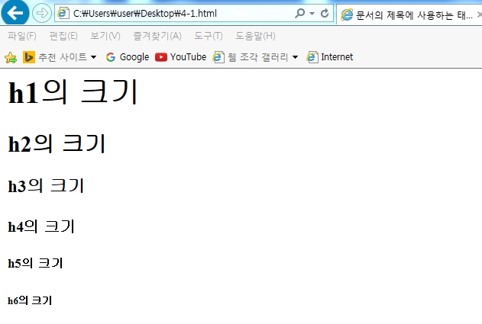
문서의 제목에 사용하는 태그<h#>
4-1. 문서의 제목에 사용하는 태그 문서를 메모장에 입력하기
<html>
<head><title> 문서의 제목에 사용하는 태그<h#></title> </head>
<body>
<h1>h1의 크기 </h1>
<h2>h2의 크기 </h2>
<h3>h3의 크기 </h3>
<h4>h4의 크기 </h4>
<h5>h5의 크기 </h5>
<h6>h6의 크기 </h6>
</body>
</html>
4-1-1.메모장에서 이 소스를 저장하기:file> save as>이름명.확장자 4-1.html>save
4-1-2. 확인 방법: 브라우저 열기>file>open>찾아보기> 4-1.html클릭> 확인

Slide 11
문서의 제목에 사용하는 태그<h# align=“center”>
4-2. 문서의 제목에 사용하는 태그 문서를 정렬해보자.
<html>
<head><title> 태그h# 정렬하기<h#></title> </head>
<body>
<h1 align=“center”>h1의 크기 </h1>
<h2 align=“right”>h2의 크기 </h2>
<h3 align=“left”>h3의 크기 </h3>
<center> <h4>h4의 크기 </center</h4>
<h5>h5의 크기 </h5>
<h6>h6의 크기 </h6>
</body>
</html>
4-2-1.메모장에서 이 소스를 저장하기:file> save as>이름명.확장자 4-2.html>save
4-2-2. 확인 방법: 브라우저 열기>file>open>찾아보기> 4-2.html클릭> 확인

Slide 12
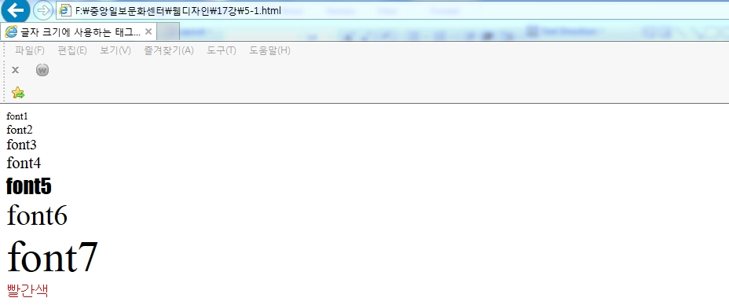
글자 크기에 사용하는 태그 font
5. 글자 크기에 사용하는 태그 문서를 메모장에 입력하기
<html>
<head><title> 글자 크기에 사용하는 태그 font</title> </head>
<body>
<font size=“1”>font1 </font><br>
<font size=“2”>font2 </font><br>
<font size=“3”>font3 </font><br>
<font size=“4”>font4 </font><br>
<font size=“5” face=”impact”>font5 </font><br>
<font size=“6”>font6 </font><br>
<font size=“7”>font7 </font><br>
<font color=“#FF0000”>빨간색 </font><br>
</body>
</html>
5-1.메모장에서 이 소스를 저장하기:file> save as>이름명.확장자 5-1.html>save
5-2. 확인 방법: 브라우저 열기>file>open>찾아보기> 5-1.html클릭> 확인

Slide 13
글자 모양 설정하는 태그
<b>진하게</b><p>
<i>이태리체</i><p>
<u>밑줄 태그</u><p>
보통문자<sup>위첨자</ sup ><p>
보통문자<sub>아래첨자</ sub ><p>
보통문자<big>조금 더 크게</big ><p>
보통문자<small>조금 더 작게</ small ><p>
<s>취소선</s ><p>
<tt>타자기체</tt ><p>
<baseFont size=“5”>글자크기 일정하게 이 크기로 다 적용하고 싶을때</font>

Slide 14
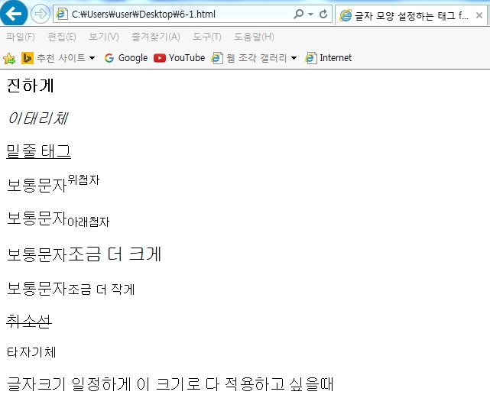
글자 모양 설정하는 태그
6. 글자 모양 설정하는 태그문서를 메모장에 입력하기
<html>
<head><title> 글자 모양 설정하는 태그 font</title> </head>
<body>
<b>진하게</b><p>
<i>이태리체</i><p>
<u>밑줄 태그</u><p>
보통문자<sup>위첨자</ sup ><p>
보통문자<sub>아래첨자</ sub ><p>
보통문자<big>조금 더 크게</big ><p>
보통문자<small>조금 더 작게</ small ><p>
<s>취소선</s ><p>
<tt>타자기체</tt ><p>
<baseFont size=“5”>글자크기 일정하게 이 크기로 다 적용하고 싶을때</font>
</body>
</html>
6-1.메모장에서 이 소스를 저장하기:file> save as>이름명.확장자 6-1.html>save
6-2. 확인 방법: 브라우저 열기>file>open>찾아보기> 6-1.html클릭> 확인

Slide 15
배경 색상, 글자 색상에 사용하는 태그
배경 색상 바꾸는 태그: bgcolor, 글자 색상 바꾸는 태그: font color
1. 다음 문서를 메모장에 입력하기
<html>
<head><title> 배경 색상 바꾸는 태그 </title> </head>
<body bgcolor=“#FFFF00” >
Hello,everyone, Nice to meet you
</body>
</html>
메모장에서 이 소스를 저장하기:file> save as>이름명.확장자 7-1.html>save
확인 방법: 브라우저 열기>file>open>찾아보기> 7-1.html클릭> 확인
2. 다음 문서를 메모장에 입력하기
<html>
<head><title> 글자 색상 바꾸는 태그 </title> </head>
<body bgcolor=“#FFFF00”>
어서 오세요,환영합니다<p>
<font color=“red”> Welcome to Korea </font>
</body>
</html>
메모장에서 이 소스를 저장하기:file> save as>이름명.확장자 7-2.html>save
확인 방법: 브라우저 열기>file>open>찾아보기> 7-2.html클릭> 확인

Slide 16
수평선에 사용하는 태그 <hr>
수평선(궤선)태그: 문단 구분, 입체감있는 수평선 설정에 사용
<hr> 태그 형식
<hr size=n width=n% color=“#색상코드” 혹은 ”영문색상명” align=“left,혹은 center, right” noshade>
속성 설명
size : 수평선 두께 지정(pixel)
width : 수평선 길이지정 (pixel 또는 %)
color : 수평선 색상지정(색상명 또는 # 색상 코드)
align : 수평선 정렬방법 지정(left, center, right)
noshade : 선의 입체감을 제거하여 평면 느낌으로 적용
- 여기서 <hr>태그를 속성 지정하지 않고 기본값을 사용하면 회색음영의 2픽셀 두께의 선의 브라우저(모니터)너비를 기준으로 100% 길이 값으로 적용됨.기본정렬방식은 center
- width는 %단위를 쓰지 않으면 pixel단위로 인식하게 됨
- pixel은 브라우저(모니터) 크기와 상관없이 고정되고, %는 브라우저(모니터) 크기를 100%로 하고 해당비율을 적용함

Slide 17
수평선에 사용하는 태그 <hr>
다음 문서를 메모장에 입력하기
<html>
<head><title> 수평선에 사용하는 태그 </title> </head>
<body bgcolor=“#FFFF00”>
안녕하세요 <font color=“red”> 수평선에 사용하는 태그 </font>에 대해 공부하고 있습니다.<p>
<hr>
</body>
</html>
메모장에서 이 소스를 저장하기:file> save as>이름명.확장자 7-3.html>save
확인 방법: 브라우저 열기>file>open>찾아보기> 7-3.html클릭> 확인

Slide 18
수평선에 사용하는 태그 <hr>
수평선(궤선)태그<hr>: px 단위와 center가 기본
다음 문서를 메모장에 입력하기
<html>
<head><title> 수평선에 width와 align 넣는 방법 </title> </head>
<body bgcolor=“#FFFF00”>
안녕하세요 <font color=“red”> 수평선에 사용하는 태그 </font>에 대해 공부하고 있습니다.<p>
<hr width=“450”>
</body>
</html>
메모장에서 이 소스를 저장하기:file> save as>이름명.확장자 7-4.html>save
확인 방법: 브라우저 열기>file>open>찾아보기> 7-4.html클릭> 확인

Slide 19
수평선에 사용하는 태그 <hr>
수평선(궤선)을 70%만들고 왼쪽정렬하려면 : <hr width=“70% align=“left”>
다음 문서를 메모장에 입력하기
<html>
<head><title> 수평선에 width와 align 넣는 방법 </title> </head>
<body bgcolor=“#FFFF00”>
안녕하세요 <font color=“red”> 수평선에 사용하는 태그 </font>에 대해 공부하고 있습니다.<p>
<hr width=“70%” align=“left”>
</body>
</html>
메모장에서 이 소스를 저장하기:file> save as>이름명.확장자 7-5.html>save
확인 방법: 브라우저 열기>file>open>찾아보기> 7-5.html클릭> 확인

Slide 20
수평선에 사용하는 태그 <hr>
수평선(궤선)을 선의 입체감을 제거하고 평면느낌으로 빨간색으로 : <hr noshade color=“red”>
다음 문서를 메모장에 입력하기
<html>
<head><title> 수평선에 width와 align 넣는 방법 </title> </head>
<body bgcolor=“#FFFF00”>
안녕하세요 <font color=“red”> 수평선에 사용하는 태그 </font>에 대해 공부하고 있습니다.<p>
<hr noshade color=“red”>
</body>
</html>
메모장에서 이 소스를 저장하기:file> save as>이름명.확장자 7-6.html>save
확인 방법: 브라우저 열기>file>open>찾아보기> 7-6.html클릭> 확인

